Slide 1
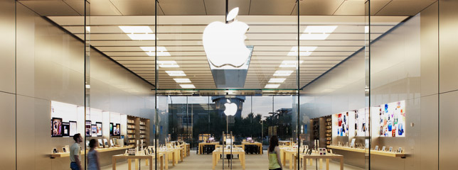
Interconexión de dispositivos
Distrito Apple: diseño de red de empresa mediana
Ikusi, Grupo Velatia
Campus Monterrey
Integrantes del equipo 3
Julio Eduardo Arvizu Castillo A00831346
Jesús Sebastián Jaime Oviedo A01412442
Gustavo Luna Muñoz A01411619
Eduardo Andrés Valerin Vijil A00830774
Notes:
Gustavo

Slide 2
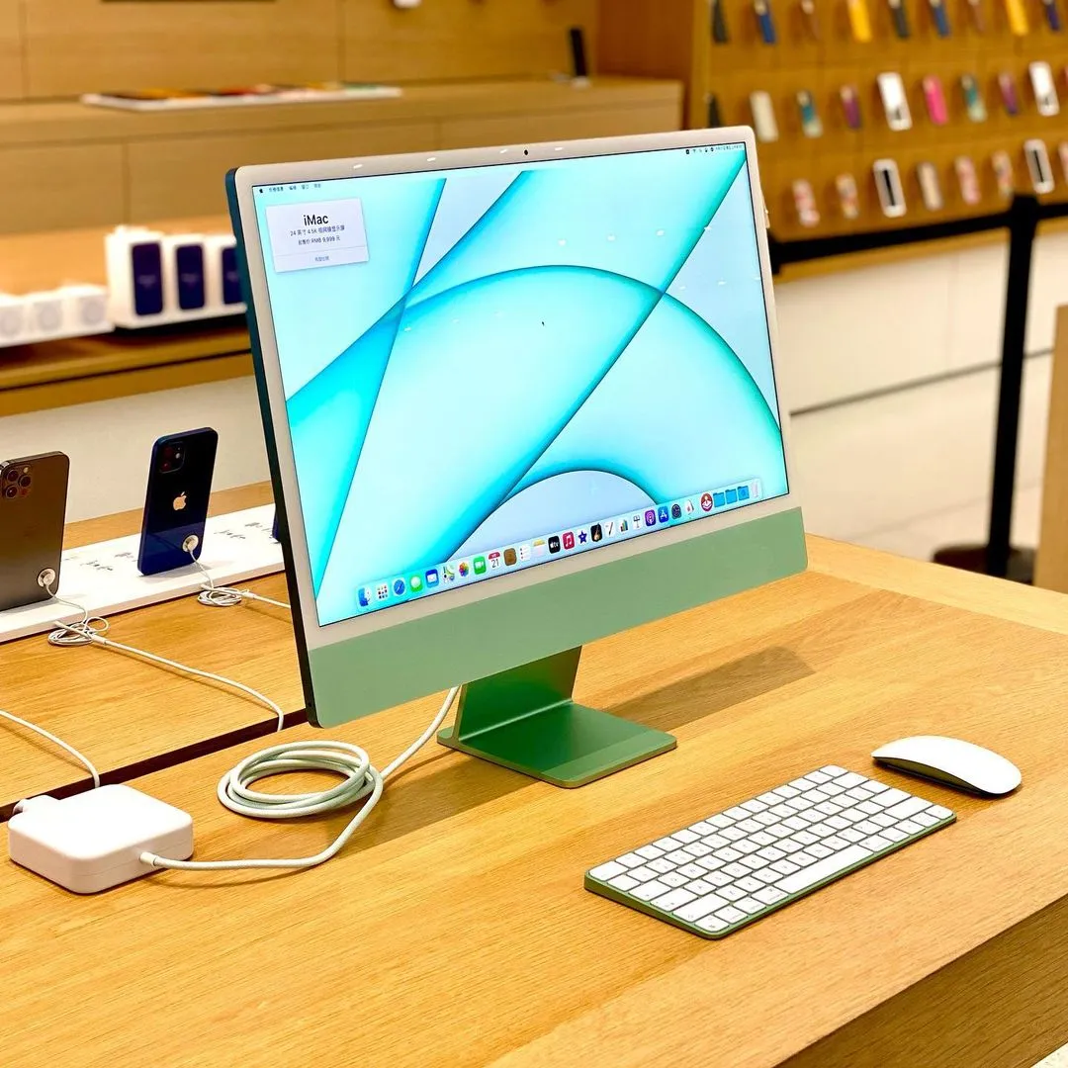
Un distribuidor autorizado Apple de nombre “DistritoApple” con un par de tiendas y un corporativo en Monterrey, Nuevo León busca mejorar su infraestructura de red. Estos distribuidores se encargan de ofrecer servicios y productos de la empresa tecnológica (Apple, 2022).
Notes:
sebastian

Slide 3
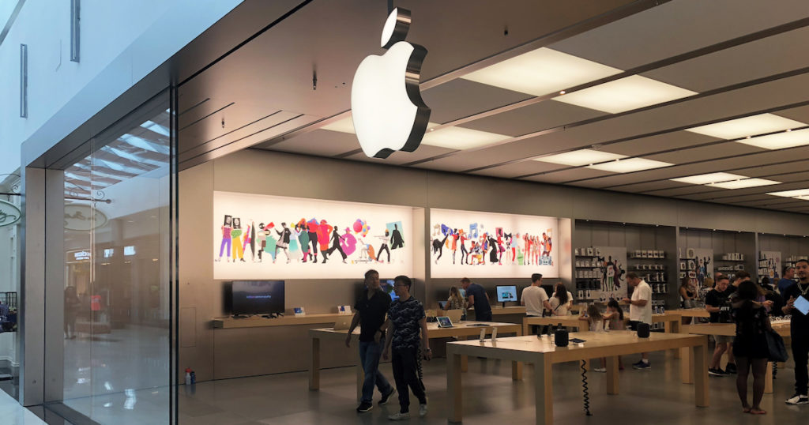
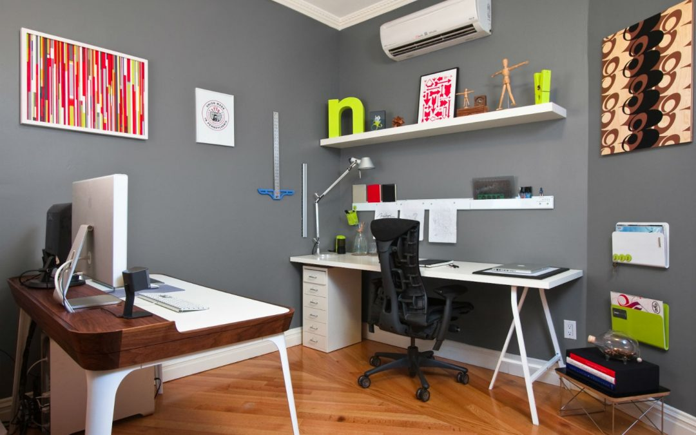
Situación Problema
Diseño de infraestructura de red completa de una empresa de “retail” mediana, de 50-100 empleados de tamaño.
Puntos considerados para el diseño:
Edificio corporativo.
Puntos de venta.
Esquema del punto de venta.
Notes:
Julio

Slide 4
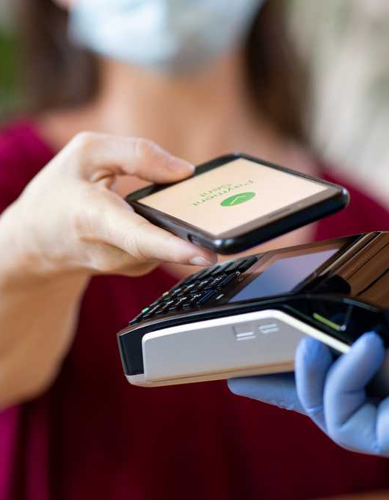
Necesidades
CORPORATIVO
Cuatro computadoras.
RH Server.
Telefono IP.
3 redes: Empresa, Sucursales y Corporativo.
POR SUCURSAL
4 redes: Clientes, Empleados, Servicios y Dispositivos Apple.
2 Cajas
Camaras de seguridad
Teléfonos y Tablets muestra
Conexión internet a empleados y visitantes.
Notes:
Gustavo

Slide 5
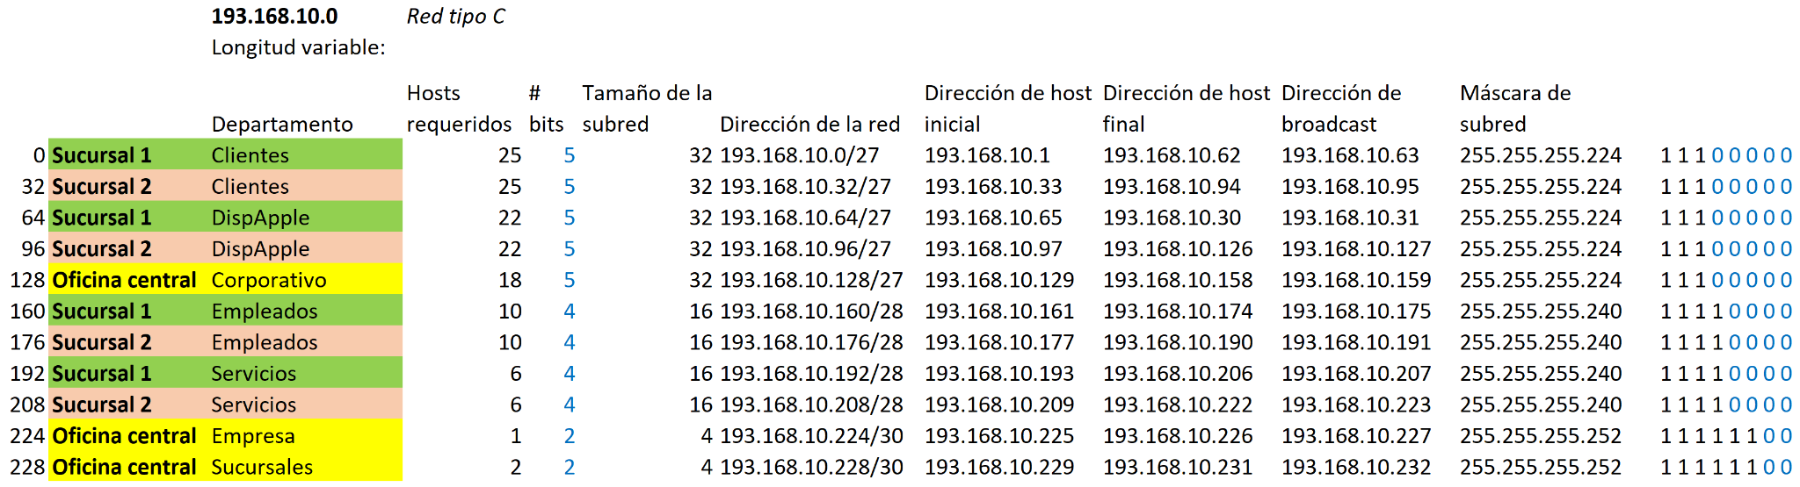
Subneteo de la red principal
Red tipo C
Longitud variable
Notes:
Gustavo

Slide 6
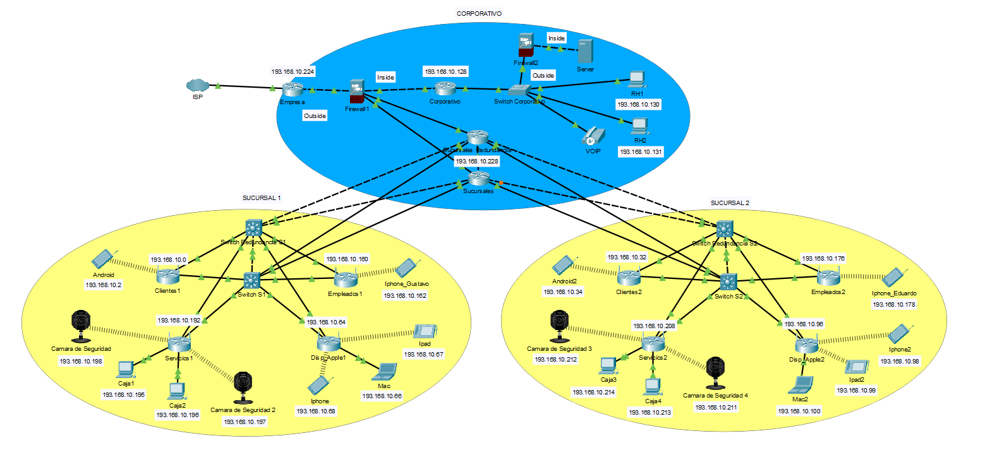
Diseño lógico
Notes:
Eduardo

Slide 7
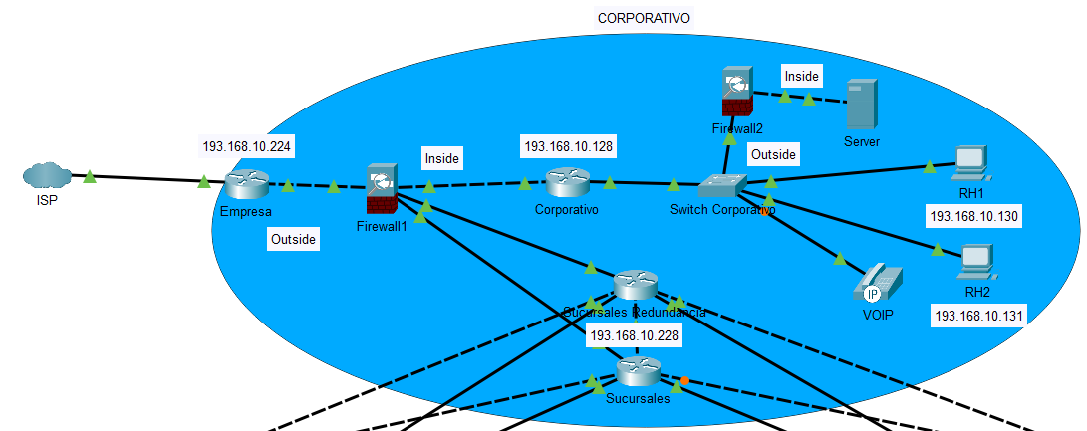
Notes:
Eduardo

Slide 8
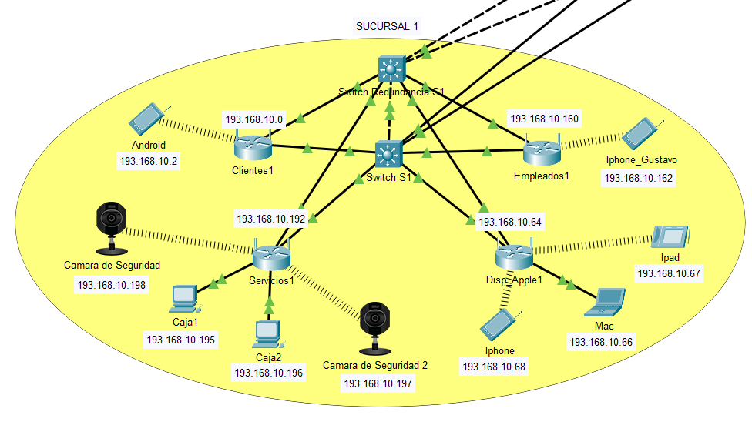
Notes:
Eduardo

Slide 9
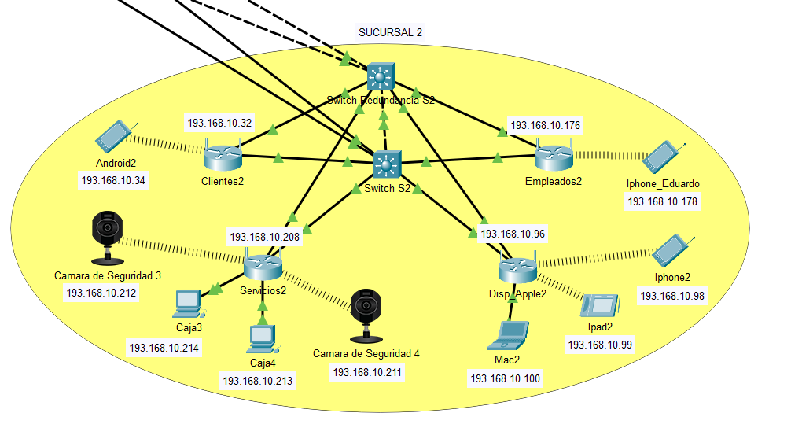
Notes:
Eduardo

Slide 10

VLANs
Beneficios
VLANs Creadas:
CLIENTE
EMPLEADOS
SERVICIOS
APPLE
RH
VOZ_IP
SERVIDOR
ADMIN
Seguridad
Segmentación
Flexibilidad
Optimización de red
Gestión
Notes:
Eduardo/Julio

Slide 11
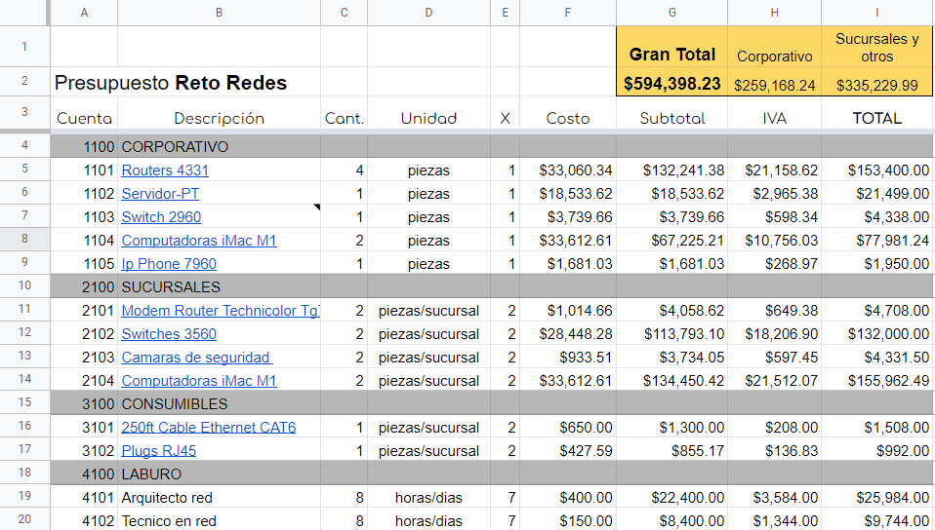
Propuesta económica
CLASE C para una renta mínima con el proveedor de Internet: se deja a criterio de la empresa.
Routers y servidores de medio coste: para calidad y larga vida útil.
2 días de instalación por locación. Un día en configuración software en la red.
Notes:
Sebastián

Slide 12
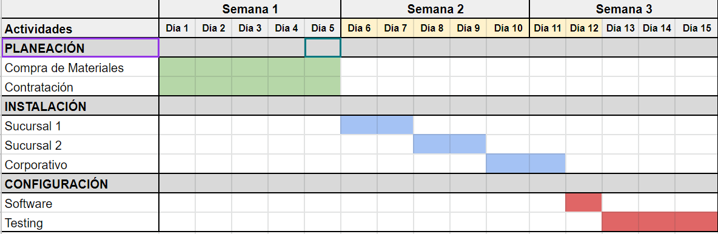
Calendario

Slide 13

Conclusiones
Al colocar varios filtros de seguridad y dividir la red para su acceso, solucionamos la protección de datos desde dispositivos externos (clientes) e información accesada en los dispositivos de muestra dentro de la tienda.

Slide 14
¡Muchas gracias!

